Slide 1
Zarobki Amerykanów
2024 r.

Slide 2
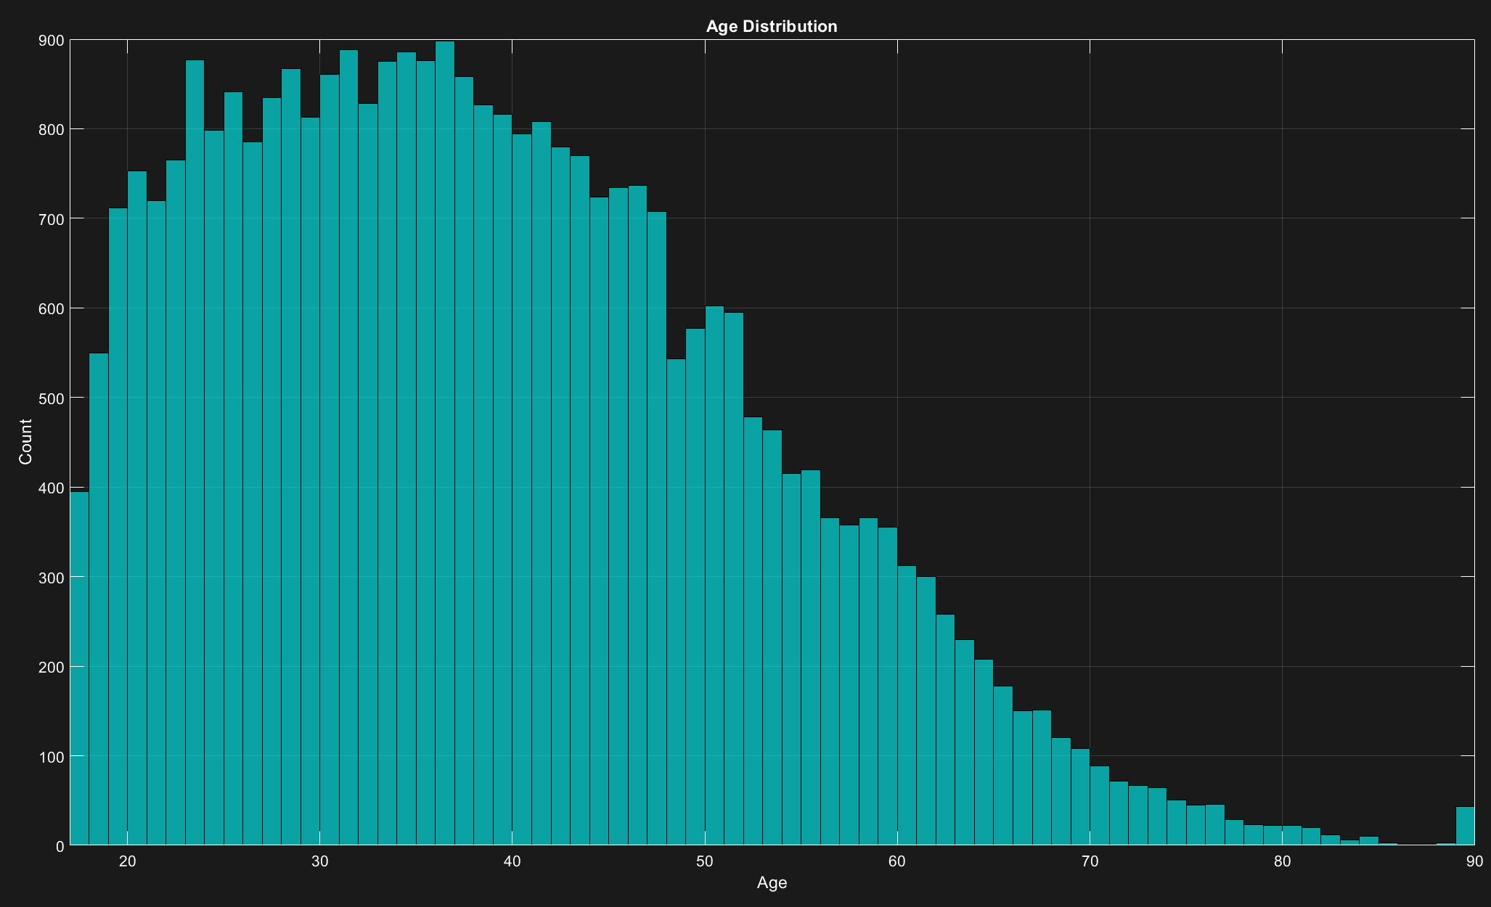
Histogram wieku w zbiorze danych

Slide 3
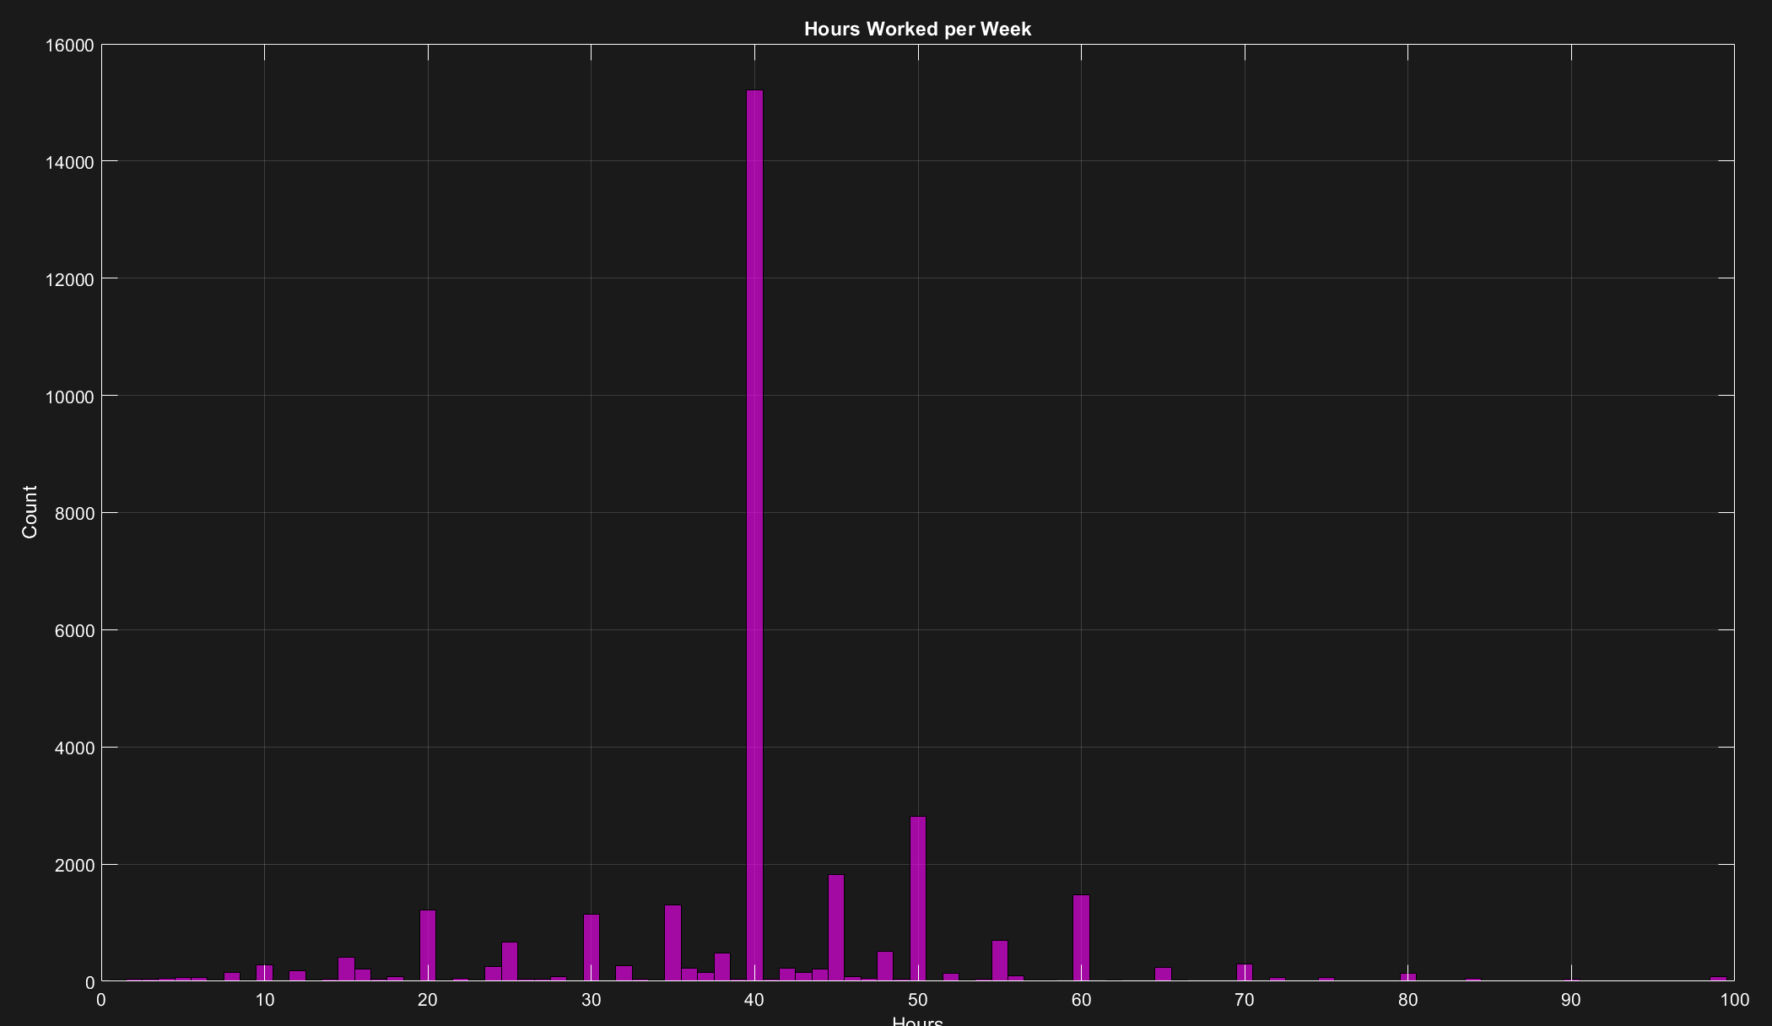
Ilość przepracowanych godzin w tygodniu

Slide 4
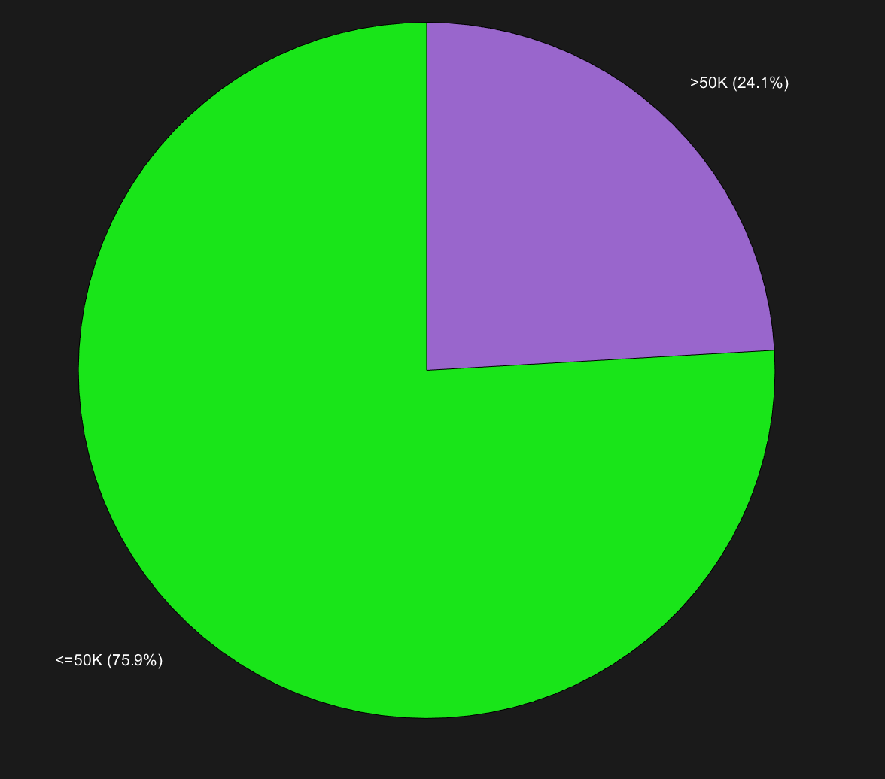
Przynależność do klasy zarobkowej

Slide 5
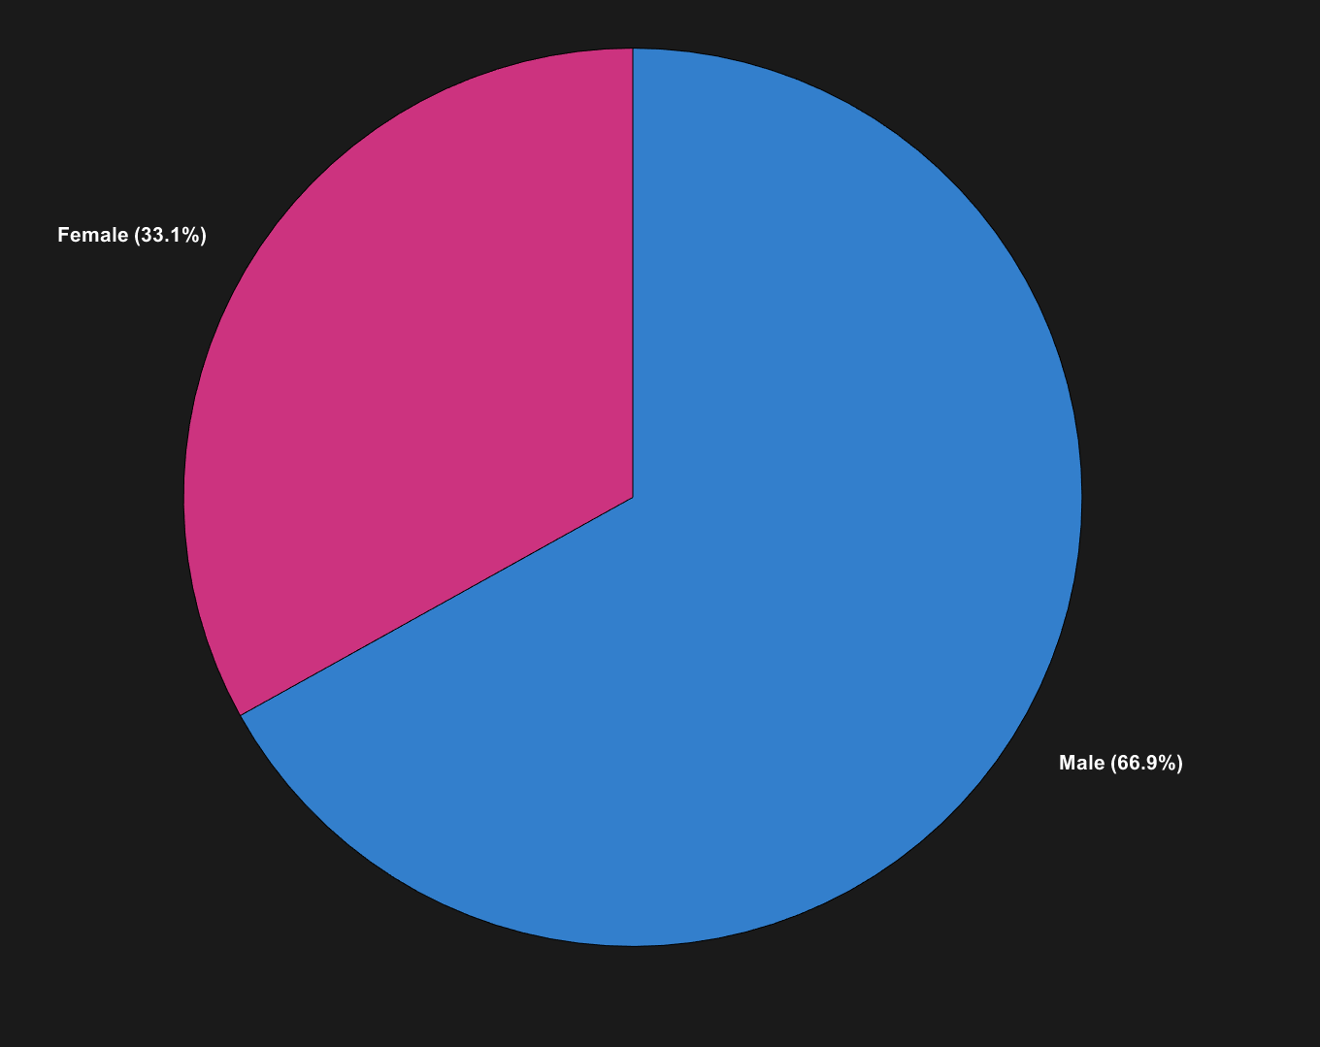
Rozkład płci

Slide 6
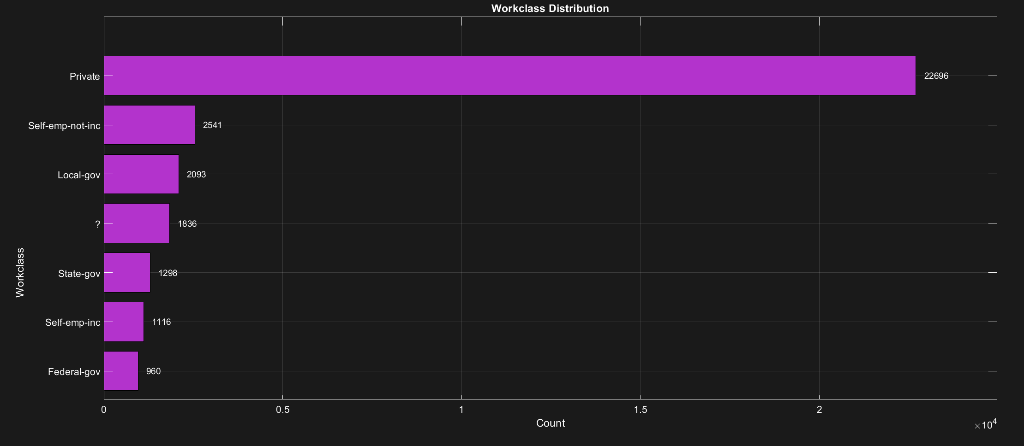
Rozkład sposobu zatrudnienia

Slide 7
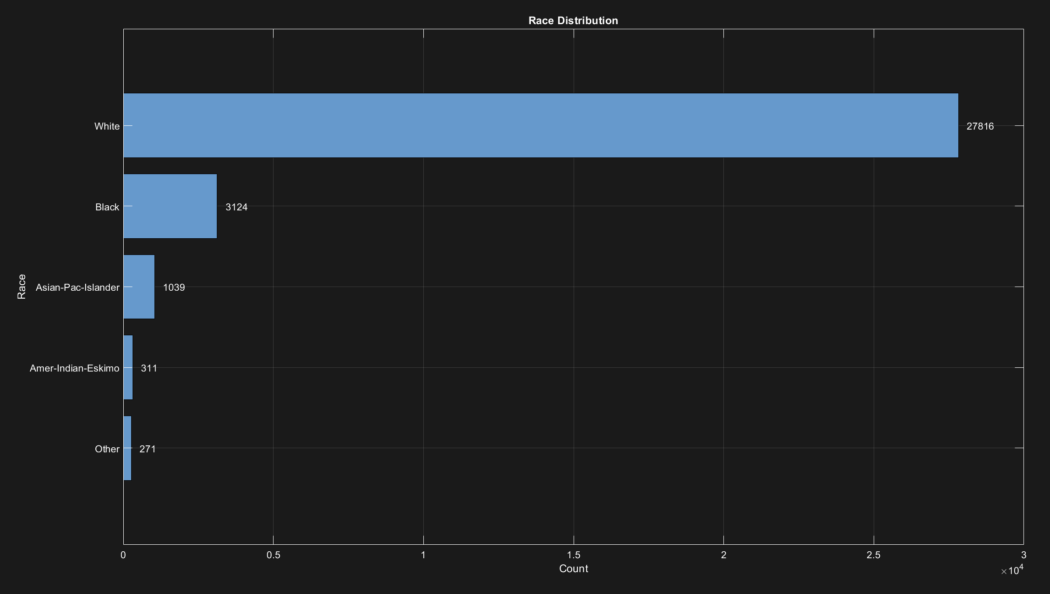
Rozkład rasy

Slide 8
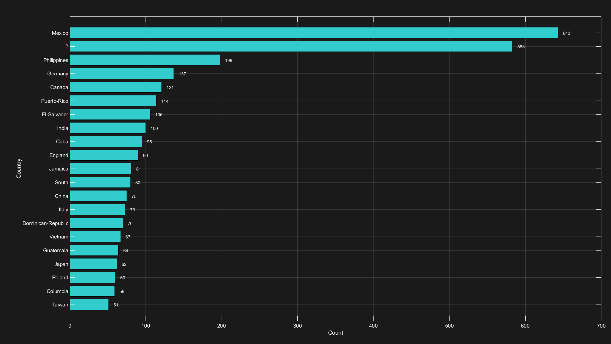
Kraj pochodzenia imigrantów

Slide 9
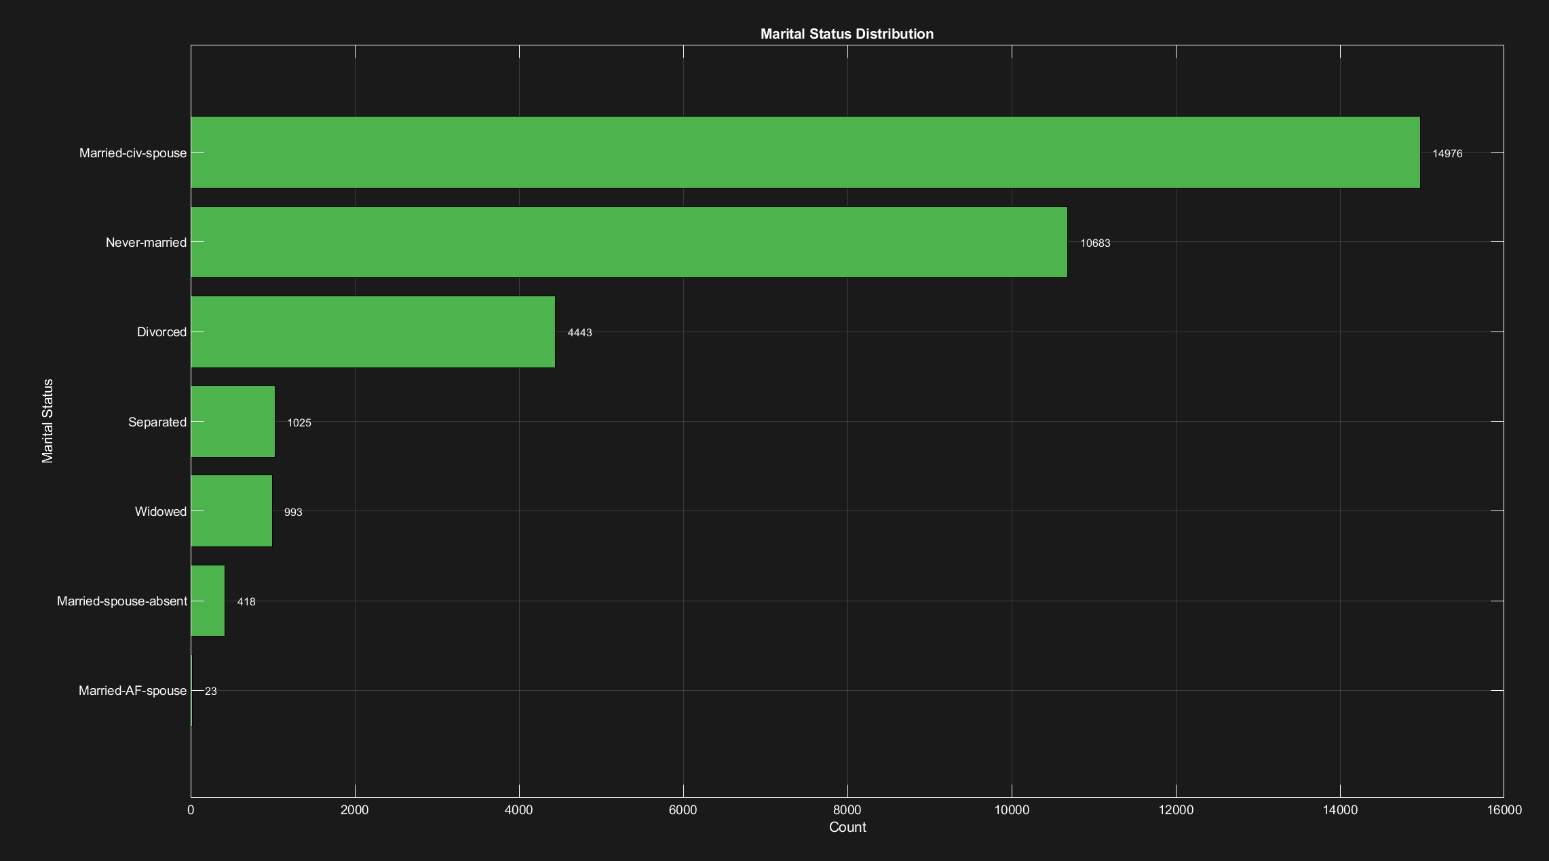
Rozkład stanu cywilnego

Slide 10
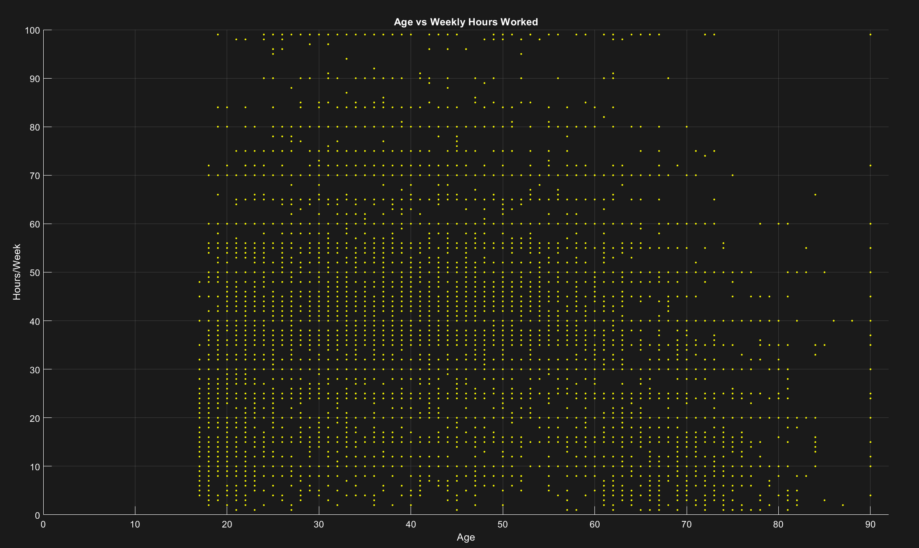
Zestawienie wieku i ilości przepracowanych godzin

